Slide 1
Módulo 32

Slide 2
BackEnd Java
Rodrigo Pires

Slide 3
Configurando o projeto com hibernate
1

Slide 4
Configurando Hibernate
Entrar no site do hibernate e fazer o download do zip.
Descompactar e adicionar os jars da pasta lib/required no classpath da aplicação.
Igual imagem abaixo.

Slide 5
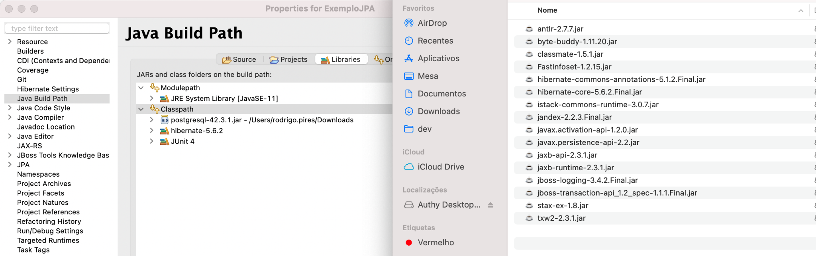
Configurando Hibernate

Slide 6
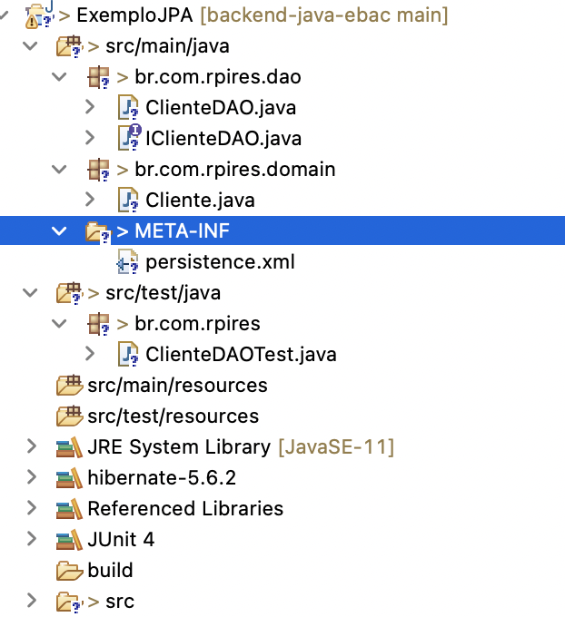
Configurando Hibernate

Slide 7
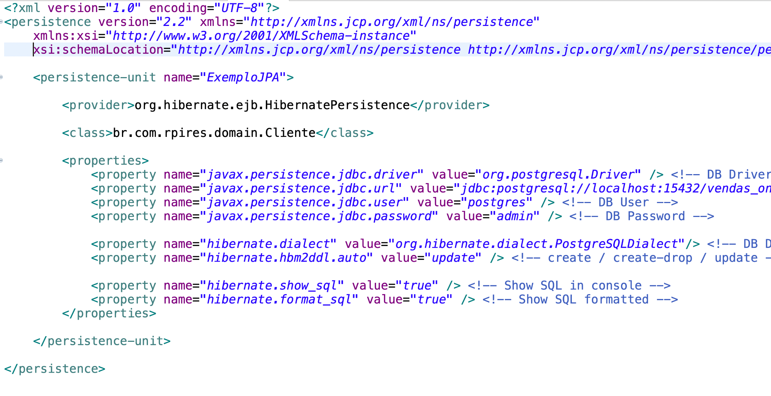
Configurando Hibernate

Slide 8
Referências
Exemplos disponíveis no meu github:
https://github.com/digaomilleniun/backend-java-ebac
Bibliotecas hibernate:
https://sourceforge.net/projects/hibernate/

